Slide 1
MAESTRÍA EN EXPLOTACIÓN DE DATOS Y GESTIÓN DEL CONOCIMIENTO
Laboratorio 3 - 2024
INFORME FINAL
Grupo: Deep Learning 3
Integrantes:
Caccianini, Antonela Carranza, Carina Estevez, Rodrigo

Slide 2
Agenda
* Business Problem
* Data Collection
* Data set Review
01
This slide is 100% editable. Adapt it to your needs and capture your audience’s attention.
* Analysis & Selection of Algorithm to be used
* Data Pre-Processing
02
This slide is 100% editable. Adapt it to your needs and capture your audience’s attention.
* Split into Training , Validation & Testing sets
* Model Definition * Model Training
03
This slide is 100% editable. Adapt it to your needs and capture your audience’s attention.
* Model Evaluation Metrics
* Prediction Generation
* Kaggle Upload
04
This slide is 100% editable. Adapt it to your needs and capture your audience’s attention.
* Conclusions
and
Lessons Learned
05
This slide is 100% editable. Adapt it to your needs and capture your audience’s attention.

Slide 3

Problema de Negocio - Data set Review
Problema de Negocio
El 02-enero se debe entregar el forecast de ventas para cada producto que se harán durante el mes 202002 , de forma que las plantas de la multinacional puedan fabricarlos durante el mes de 202001.
Información recibida
Tabla de ventas por fecha, cliente, producto, precio y cantidades. Tabla de stock al final de cada mes. Tabla con productos y descripciones
Tabla de productos a predecirse al 202002 .
Revisión de los datos iniciales
Discrepancias entre stock final y ventas Tenemos ventas desde 2017 y el stock desde el 2018
Códigos de productos diferentes para “casi”los mismos productos

Slide 4

Análisis y Selección del Algoritmo a utilizar
DEEP LEARNING-Series de tiempo
LSTM (Long Short Term Memory)
DeepAR algoritmo de AMAZON
This slide is 100% editable. Adapt it to your needs and capture your audience's attention.

Slide 5
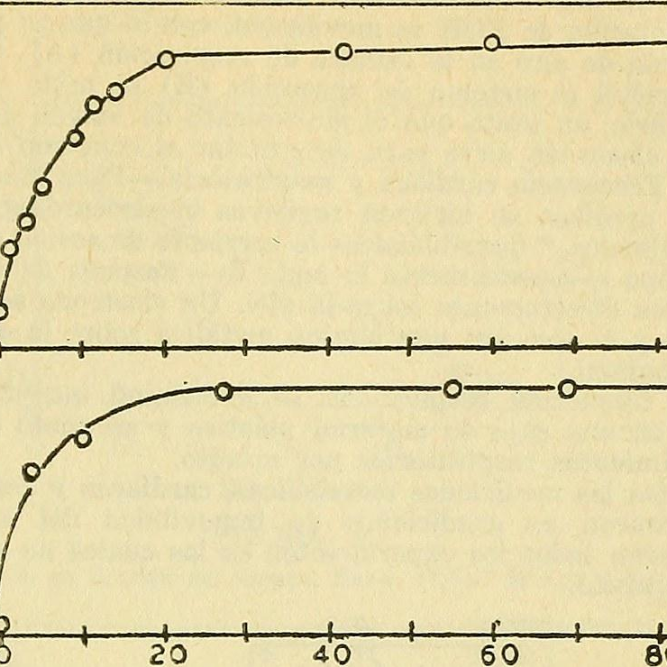
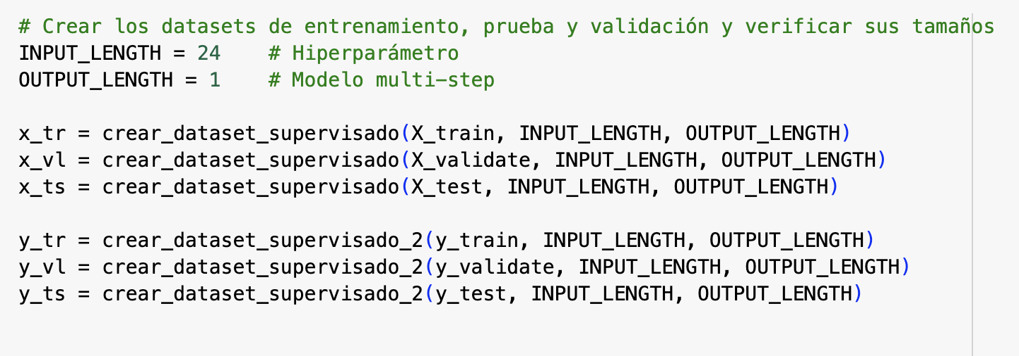
Preprocesamiento de datos -Separación en Train, Val & Test
Data frame para aplicar LSTM
Creación de Features
01
02
Asignación de pesos
Crea conjuntos para entrenar-evaluar y testear
03
04

Slide 6
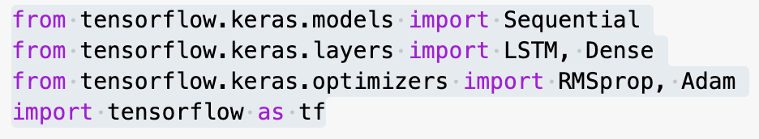
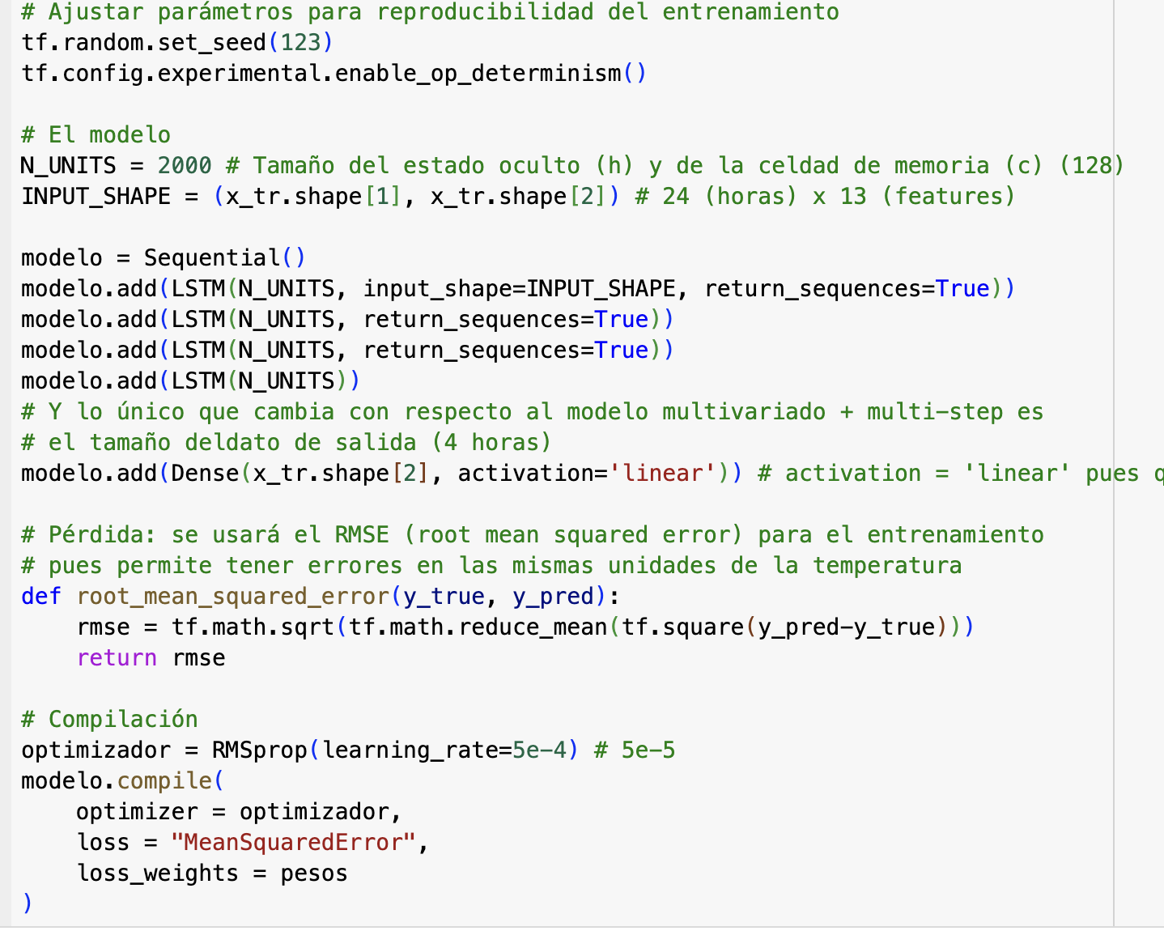
Definición y Construcción del Modelo - LSTM
Se utiliza TensorFlow y Keras
N_UNITS
INPUT_SHAPE
Número de unidades en cada capa LSTM en este caso 2000
Forma de la entrada del modelo: 24 pasos de tiempo (horas) y 13 features.
01
02
Loss Function
Learning Rate
Función de pérdida personalizada que calcula la raíz del error cuadrático medio (RMSE).
Optimizador RMSprop con tasa de aprendizaje de 5e-4. RMSprop adapta la tasa de aprendizaje para cada parámetro.
03
04

Slide 7
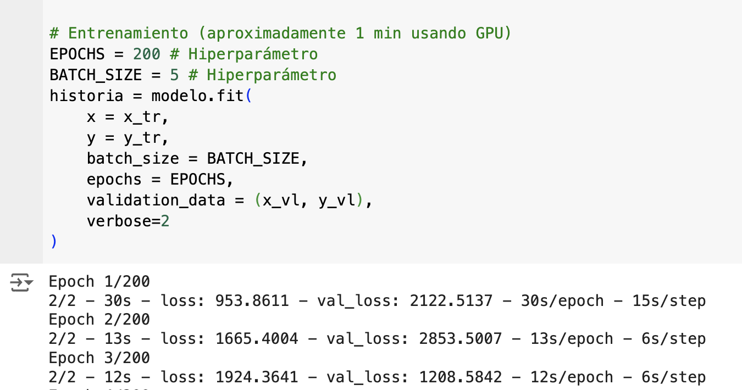
Entrenamiento del Modelo - LSTM
EPOCHS
BATCH_SIZE
EPOCHS = 200.
Se entrenará usando el conjunto de datos completo 200 veces.
BATCH_SIZE = 5.
Se actualizará parámetros después de procesar 5 ejemplos de entrenamiento.
01
02
modelo.fit():
Entrena el modelo durante un número fijo de iteraciones (epochs) sobre los datos de entrenamiento.
03

Slide 8
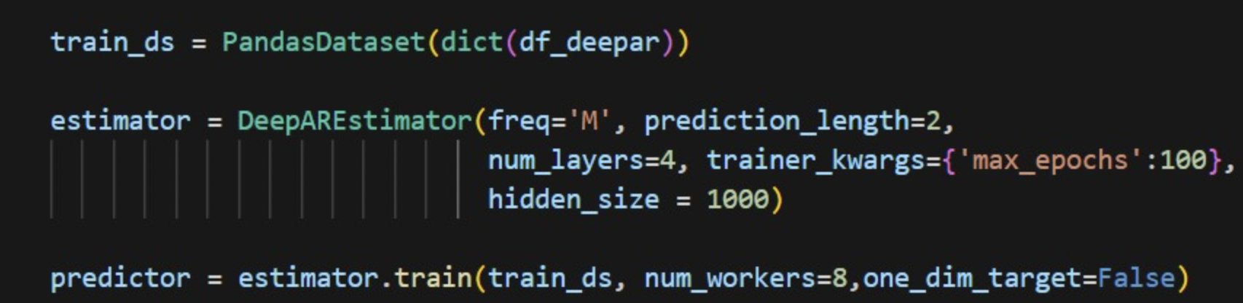
Modelo - DeepAR
EPOCHS
LAYERS
EPOCHS = 100.
Se entrenará usando el conjunto de datos completo 200 veces.
2 layers de 1000 neuronas cada una.
01
02
modelo.fit():
DATA SPLIT
Se entrega todo el data set y el split train test es automatico por el modelo.
03
03

Slide 9
Evaluación del modelo - Conclusiones
LSTM
0.273 Error total arrojado en la competencia de Kaggle-Public-Leadboard
01
This slide is 100% editable. Adapt it to your needs and capture your audience’s attention.
DeepAR
0.24 Error total arrojado en la competencia de Kaggle-Public-Leadboard
02
Aplicamos, lags del 1 a 12, suponiendo los lag inconclusos iguales a los del año siguiente.
Se agregó un roll mean de los últimos 2 a 5 meses con el objetivo de evaluar si los clientes están consumiendo stock o acumulando stock.
Además agregamos una variable que representa la antigüedad del producto vendido y si el mismo está en proceso de ser discontinuado.
This slide is 100% editable. Adapt it to your needs and capture your audience’s attention.
03
Menor tiempo de cómputo y la creación del modelo resultó de menor esfuerzo.
La particularidad del modelo devuelve como resultado un sample de posibles valores futuros para cada serie, debiendo luego calcular el promedio para obtener la predicción. Esto permite calcular los intervalos de confianza de los valores predichos.
04
5

Slide 10


Lecciones Aprendidas
Correr LSTM sin asignar pesos
Error al imputar nulos
Feature Engineering
01
02
03
Modificar agosto 2019 ( época de elecciones) en NA
Spacetime transformer
Error al imputar nulos.
n.
DeepAR-algoritmo de Amazon
.
04
05
06

